Slide 1
МБДОУ д/с № 5 «Родничок» комбинированного вида с.Сарыг-Сеп
«Домашние животные»
Воспитатель: Якубова Н.В.
2019

Slide 2
Актуальность:
Воспитание бережного и заботливого отношения к животным имеет большое значения в дошкольный период в жизни ребенка. Мир животных чрезвычайно привлекательны, животные в доме фактор воспитания. Но не может быть добрым человек, который не любит животных, который не когда не проявит о них заботу. Вовлекая ребенка в совместную деятельность по уходу за домашними питомцами, взрослые развивают в нем чуткость, побуждают к сочувствию, воспитывают готовность помогать делом.

Slide 3
Цель:
Дать представление о домашних животных.
Задачи:
Показать отличительные особенности домашних животных;
уточнить названия взрослого животного и детеныша;
воспитывать любовь и бережное отношение к природе и животным.

Slide 4
Тип проекта:
Познавательный, групповой.
Участники проекта:
дети средней группы, воспитатели.
Длительность: краткосрочный.

Slide 5

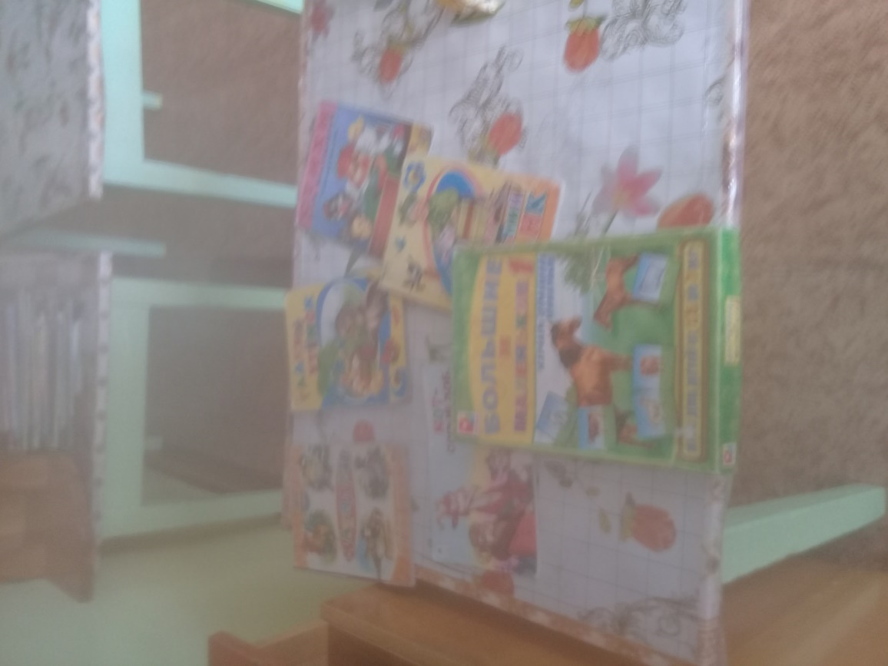
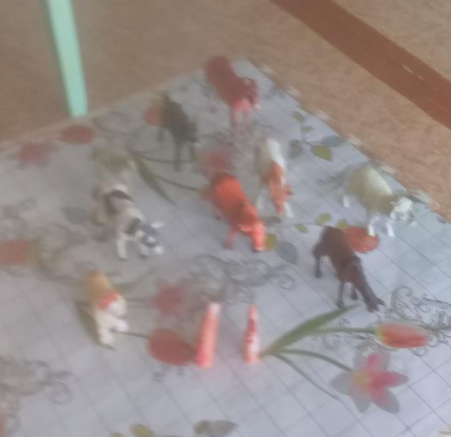
Подготовительный этап

Slide 6
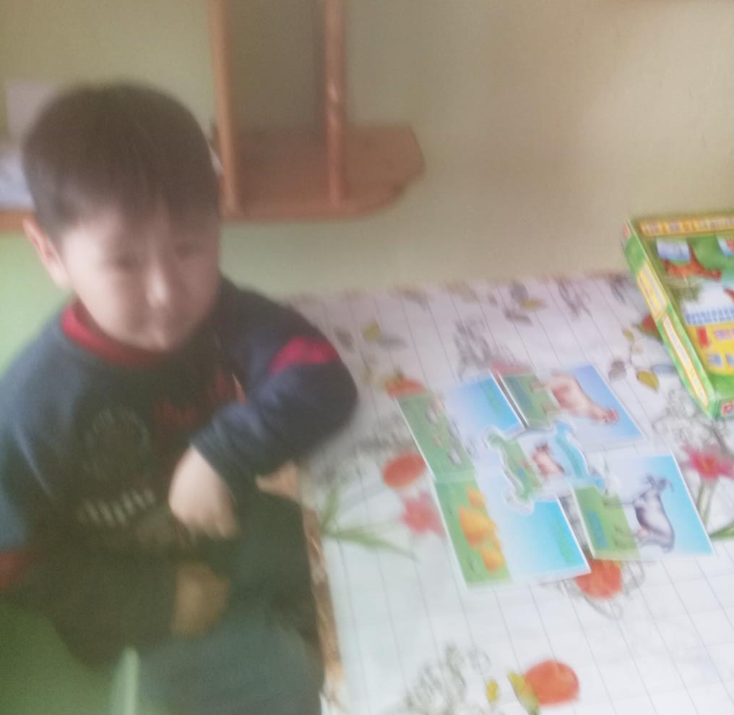
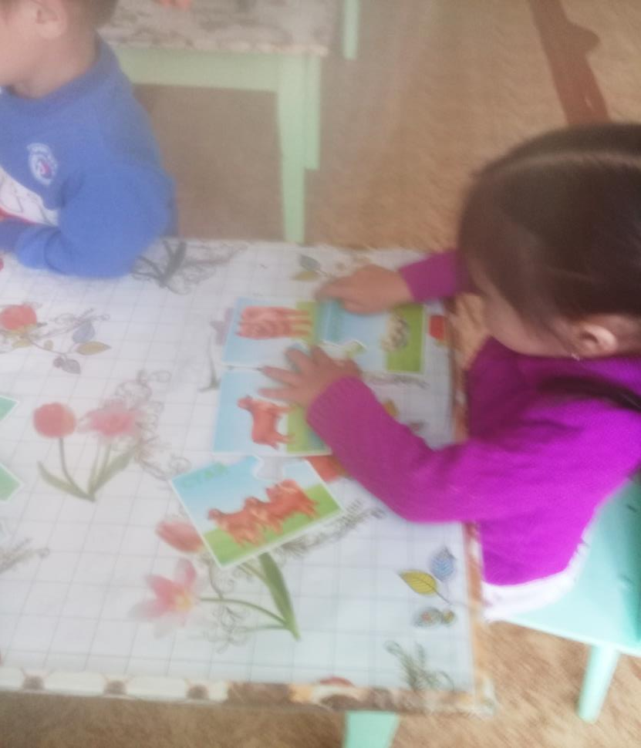
основной этап Дидактическая игра «найди животное»

Slide 7
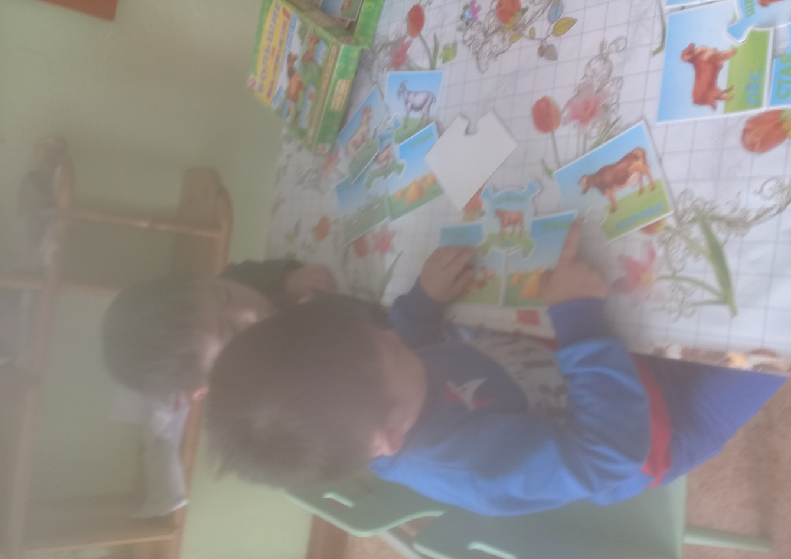
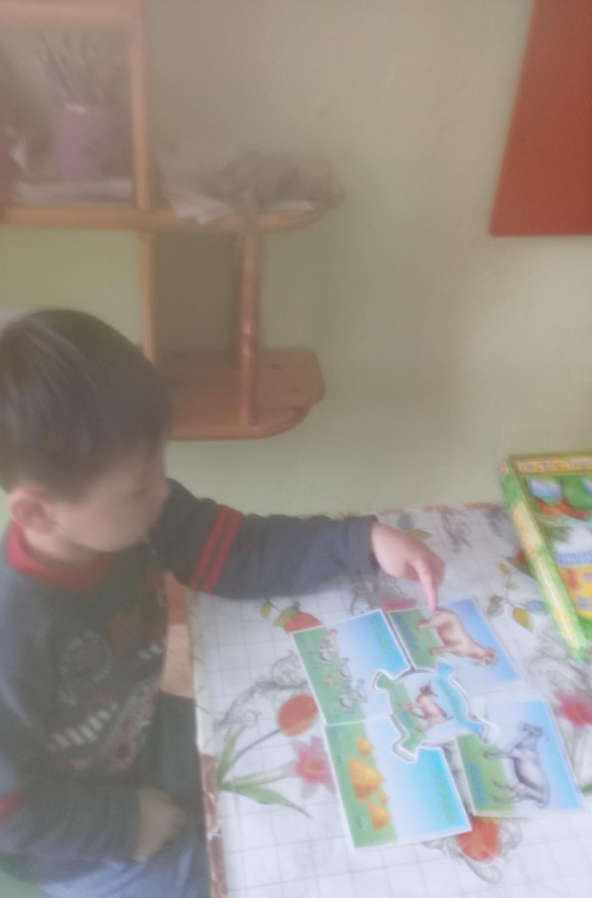
покажи, взрослого животного

Slide 8

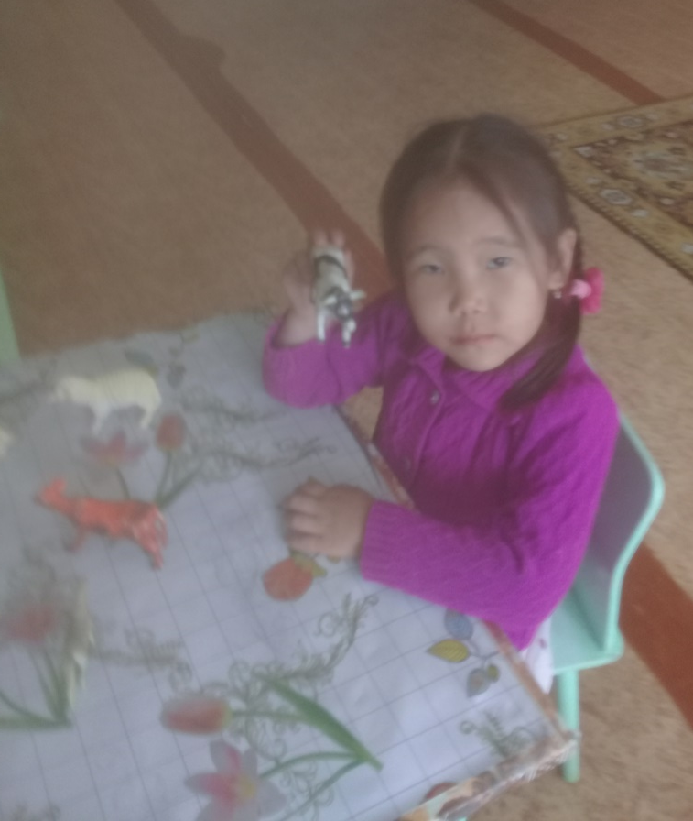
Загадка «угадай животное»

Slide 9
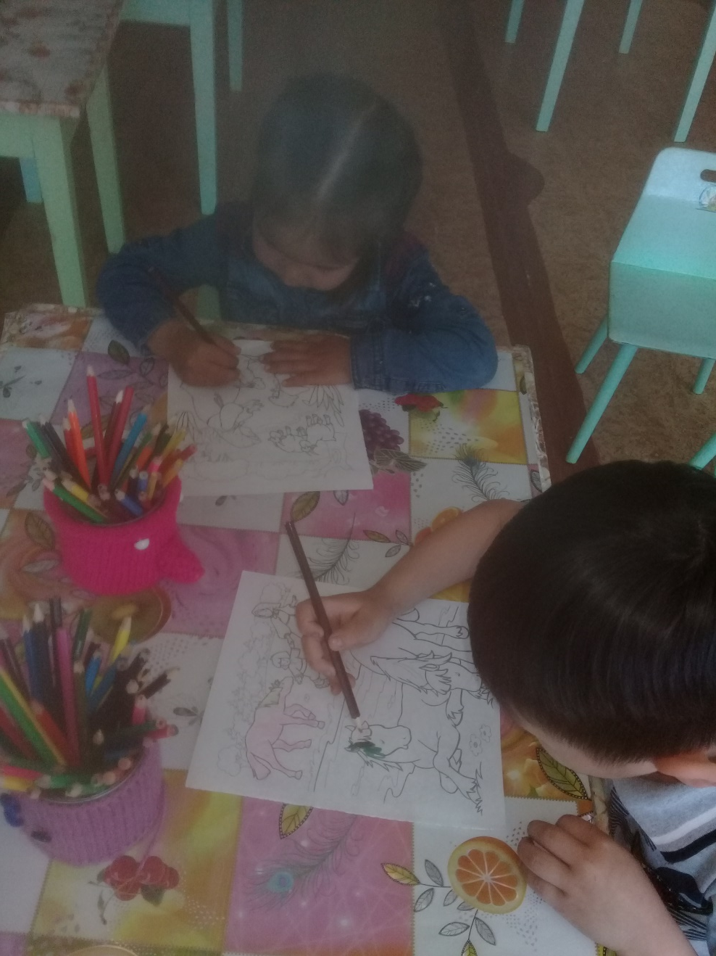
Заключительный

Slide 10
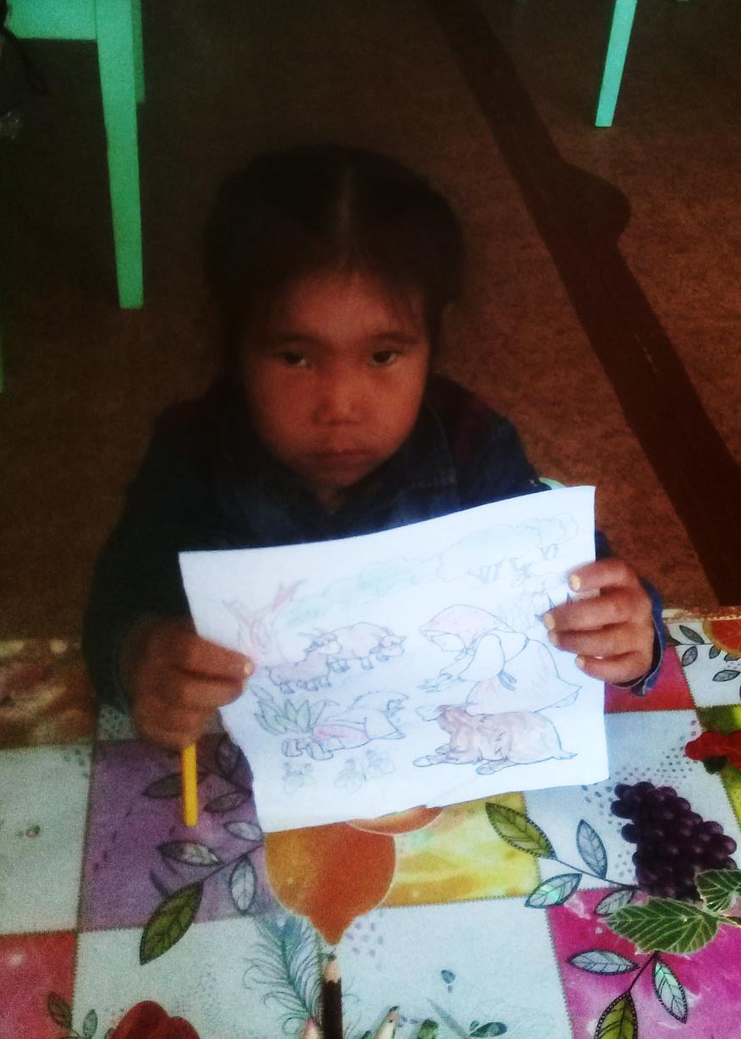
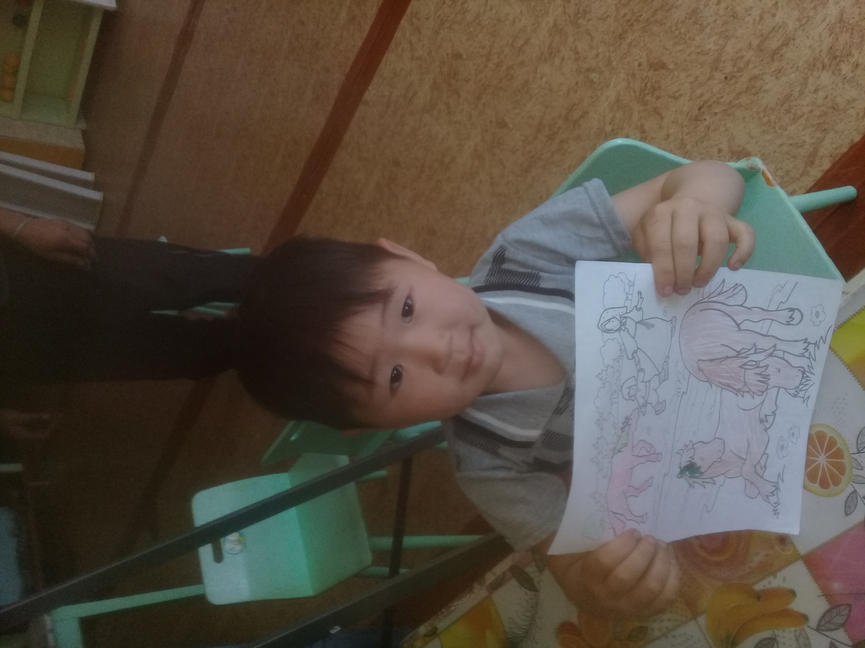

Slide 11


